Slide 1
咖啡
蔡依緁

Slide 2
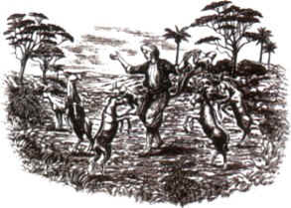
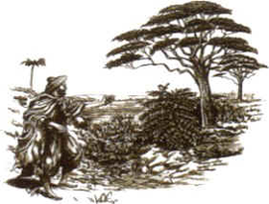
咖啡的起源與傳說
牧羊人的故事
阿拉伯酋長的傳說
Notes:
http://www.cafee.tw/bulletin_con.php?id=13

Slide 3
17世紀歐洲
13世紀敘利亞
16世紀大馬士革第一家咖啡館
11世紀阿拉伯
13世紀埃及

Slide 4
咖啡的傳播(1)
時間 | 地點 | 事件
十一世紀 | 阿拉伯 | 阿拉伯人將咖啡豆曬乾後再煎煮當胃藥喝。 回教嚴禁教徒喝酒，於是回教徒們便用咖啡豆烘焙後的汁液代替酒類作為興奮性飲料飲用。

Slide 5
咖啡的傳播(2)
時間 | 地點 | 事件
十三世紀 | 埃及、敘利亞 | 先由阿拉伯傳至埃及，在傳到敘利亞、伊朗、土耳其，咖啡在12、13世紀時被阿拉伯人大量且有計劃的種植

Slide 6
咖啡的傳播(3)
時間 | 地點 | 事件
十六世紀 | 大馬士革 (敘利亞首都) | 中東的大馬士革誕生了全球第一家咖啡館（1530年），道路上也有可移動的咖啡帳棚，為商旅與軍隊服務，另一方面咖啡也以阿拉伯酒和土耳其人西征奧地利的名義，從威尼斯及馬賽港慢慢傳入歐洲。

Slide 7
咖啡的傳播(4)
時間 | 地點 | 事件
十七世紀 | 歐洲 | 歐洲人喝咖啡的風氣則是17世紀由義大利商人在各地經商時傳開來的，而在威尼斯出現的第一家咖啡店--寶緹德爾咖啡

Slide 8
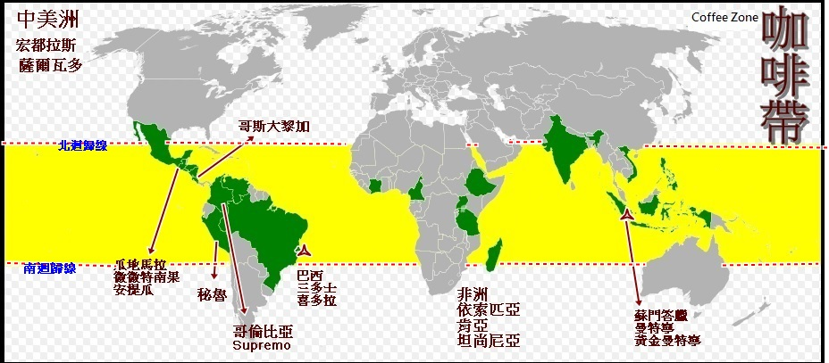
咖啡帶
咖啡帶的圖示（黃色），綠色的部分是目前最大的咖啡生產地區
Notes:
咖樹生長於南迴歸線與北迴歸線間及赤道附近的熱帶地區

Slide 9
三大主要產地
地區 | 咖啡口感 | 產地佔有率
亞洲 | 香氣濃郁，口感較苦 | 10%
非洲 | 濃郁風味 | 30%
中、南美洲 | 中美洲:清香中帶有果酸的味道 | 60%
 | 南美洲:比較不苦、不酸的口感
Notes:
咖啡產地中南美約佔60%，其次非洲、阿拉伯約佔30%，其餘的10%則分布於亞洲各國及各多數島嶼。這些地區有一個共同點就是溫度、年雨量大致同，並且有充足的陽光、肥沃的土壤。

Slide 10
三大原生種
咖啡種類 | 產地 | 特色
阿拉比卡 | 東非 | 屬熱帶及亞熱帶的高海拔作物，所以不耐高溫乾燥、過度潮濕或低溫霜害，生長期長，豆子結實，顆粒小。
羅布斯塔 | 非洲剛果 | 屬低海拔作物，抗病害照顧容易，且耐高溫、多雨潮濕，有明顯的特色：高苦、高咖啡因、高香氣 深烘培後會有特殊焦香
利比利卡 | 非洲西部賴比瑞亞原生種 | 耐高低溫、潮濕或乾燥的各式環境，生殖力強，但風味不佳，無法大量種植。
Notes:
http://health.morningstar.com.tw/healthqa/sick_print.asp?id=879 參考此頁
補充說明: 目前具有經濟價值的咖啡為阿拉比卡(Arabica)、羅布斯塔(Robusta)2種為主，另外還有 利比利卡(Liberica)。
咖啡的產量：阿拉比卡（Arabica）佔世界咖啡產量 ６９ ％、羅巴斯塔（Robusta）佔世界咖啡產量 ３０ ％、利伯利卡（Liberica）佔世界咖啡產量１ ％左右。因此世界上的咖啡豆交易及咖啡期貨的交易種類，皆以阿拉比卡（Arabica）及羅布斯塔（Robusta）二種為主。

Slide 11
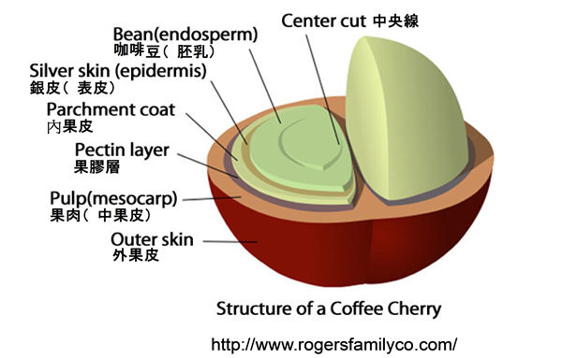
咖啡生豆的構造

Slide 12
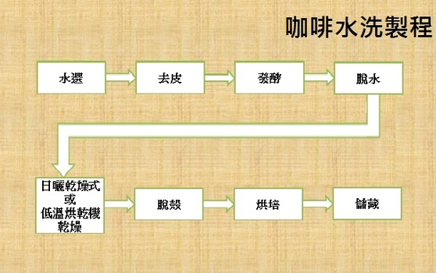
咖啡的製程-水洗法
Notes:
水洗法是將採下的果實放入水槽內浸泡二、四小時，柔軟果肉，以果肉機將果肉打掉，然後在將種子浸水二、四小時，使殘留的果肉發酵並完全掉落，乃得乾淨的種子，這就是粗咖啡，再以日光或人工烘乾，使用機器或人工去掉銀皮與隔層就可得到調製咖啡豆了。

Slide 13
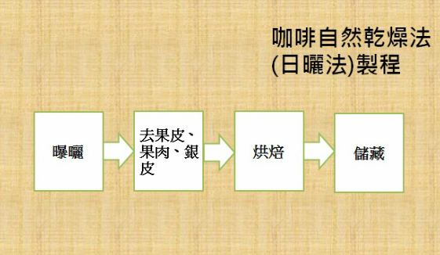
咖啡的製程-乾燥法
Notes:
乾燥法為最原始的方法，在果實成熟後立刻採收，鋪放在平坦的空地上，每天用耙掃過幾次，使咖啡豆可以乾的比較均勻，之後經過二~四星期的風吹日曬，就可製成，但切記一點就是要注意天氣必須連續晴朗，否則容易腐爛、發酸，並散發出難聞的氣味，破壞了咖啡的香味。

Slide 14
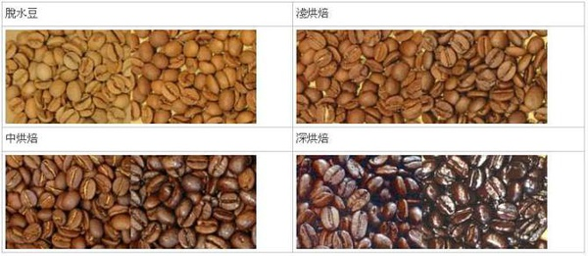
咖啡的烘焙
脫水豆
淺烘培
中烘培
深烘培
Notes:
分成主要的四大類；淺（light），中（medium），深（dark），和特深（verydark）
〈1〉淺炒的咖啡豆（淺褐色）會有很濃的氣味，很脆，很高的酸度是主要的風味和
輕微的醇度。
〈2〉中炒的咖啡豆（淺棕色）有很濃的醇度，同時還保有大部份的酸度。
〈3〉深炒的咖啡豆（深棕色表面上帶有一點油脂的痕跡）酸度被輕微的焦苦味所代
替，而產生一種辛辣的味道。
〈4〉特深炒的咖啡豆〔深棕色甚至黑色表面上有油脂的痕跡〕含有一種碳灰的苦味
，醇度明顯的減低。

Slide 15
台灣咖啡的由來
從馬尼拉引進咖啡苗木(十八世紀)
咖啡在台全勝時期(十九世紀前期)
日本戰敗，農人改種稻米(十九世紀後期)
咖啡再度興盛(二十世紀)
Notes:
http://library.taiwanschoolnet.org/cyberfair2003/C0323500189/taiwancoffee.htm#1上台內容補充說明

Slide 16
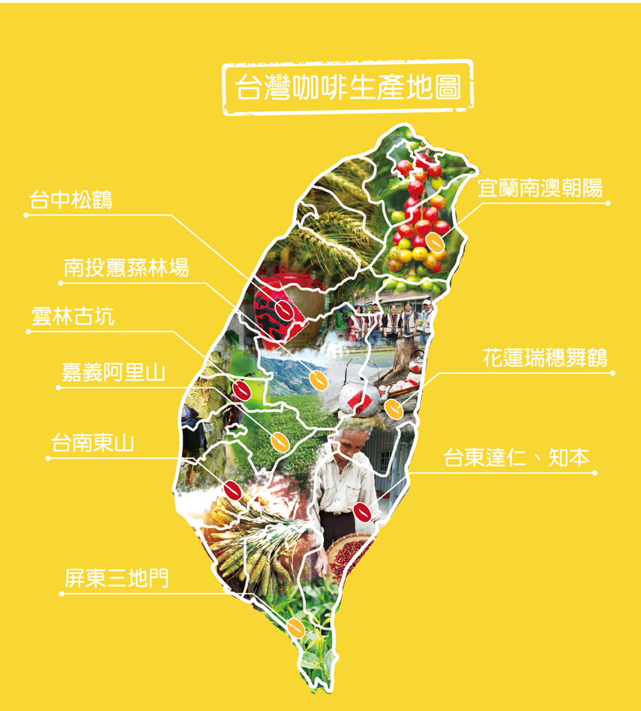
Notes:
日治時期就有種植咖啡
當地土質、日照、雨量、坡度等自然環境的條件，發現很適合栽種咖啡

Slide 17
咖啡因是什麼?
人會感到疲累想睡主要是因為腺苷。所以我們會喝咖啡來提神及解除疲勞，它能幫助提神是因為咖啡含有咖啡因，而咖啡因是腺苷的拮抗劑。要注意的點是我們食用咖啡因並不能減少睡眠時間，它只能減弱當下疲累的感覺。
咖啡因是一種植物生物鹼，能在許多植物中發現，也可以作為自然殺蟲劑，昆蟲若吞食含有咖啡因植物，會麻痺並死亡。而人類最常使用的含咖啡因的植物有:咖啡、茶及可可。

Slide 18
咖啡因的作用: 咖啡因過量會導致中樞神經系統過度興奮。
症狀包括：煩躁、神經過敏、興奮、失眠、臉紅、肌肉抽搐、思維渙散、心悸以及躁動。
影片: 咖啡迷思與提神攻略

Slide 19
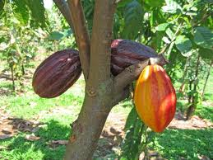
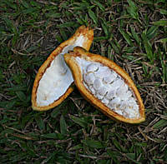
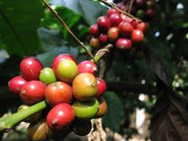
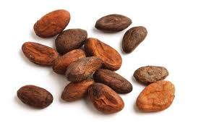
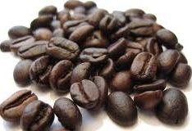
 | 可可 | 咖啡
果實
曬乾 烘培後

Slide 20
咖啡的生長條件
緯度 | 南北迴歸線間，熱帶和亞熱帶地區
溫度 | 攝氏21度左右
日照 | 一日之中數小時即可
地形 | 主要位於300～400公尺的半山，或1500～2500公尺的山坡地，海拔高度越高品質越高。
土壤 | 適合種植在火山土、腐植土和透氣滲透性土壤的混合
年雨量 | 1500～2500毫米
降雨 | 成熟期間最好大雨和強烈陽光間歇出現，採收時則需要一段乾旱天氣。
災害 | 霜害和樹葉疾病

Slide 21
可可的生長條件
緯度 | 赤道南、北緯約20度以內的區塊
溫度 | 不能低於10 C，最好保持恆溫25 C
日照 | 保持25%~50%的陽光照射
地形 | 海拔1200公尺以下
土壤 | 土壤終年保持溼度，且須含豐富的碳酸鉀、鎂、鈣…
年雨量 | 1200~2500毫米之間
降雨 | 降水量不少於1000毫米
災害 | 霜害

Slide 22
評量
簡述牧羊人的故事。
簡述阿拉伯酋長的故事。
寫出咖啡的傳播順序(時間、地點)
咖啡帶是哪裡?
寫出咖啡的製程-水洗法。
寫出咖啡的製程-日曬法。
咖啡因是什麼?
咖啡因過量的症狀有哪些?(5個)
寫出可可與咖啡外貌上的差別。
寫出咖啡的生長條件(3項)

